Slide 1
人教2019A版必修 第一册
第五章 函数的应用（二）
4.5.3 函数模型的应用
（建议上二课时）

Slide 2
温故知新
问1：回忆一下，我们前面学习过那些函数应用问题？
问2：我们知道 ， 函数是描述客观世界变化规律的数学模型 ， 不同的变化规律需要用不同的函数模型来刻画 ． 面临一个实际问题 ， 该如何选择恰当的函数模型来刻画它呢？

Slide 6
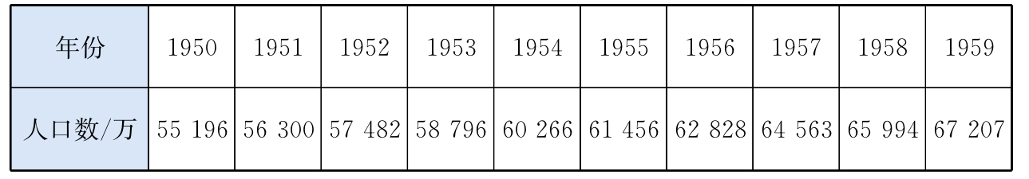
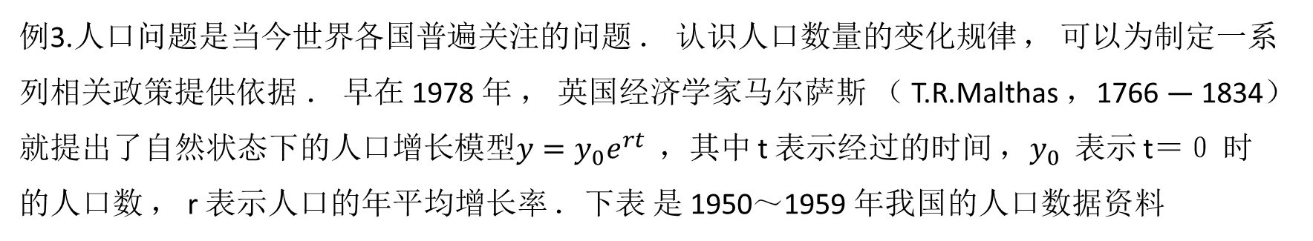
典例解析
例3.人口问题是当今世界各国普遍关注的问题 ． 认识人口数量的变化规律 ， 可以为制定一系列相关政策提供依据 ． 早在 1978 年 ， 英国经济学家马尔萨斯 （ T.R.Malthas ，1766 — 1834） 就提出了自然状态下的人口增长模型$${y=y}_{0}e^{rt}$$ ，其中 t 表示经过的时间 ，$$y_{0}$$ 表示 t＝０ 时的人口数 ， r 表示人口的年平均增长率 ．下表 是 1950～1959 年我国的人口数据资料
（ １ ） 如果以各年人口增长率的平均值作为我国这一时期的人口增长率 （ 精确到 0.0001），
用马尔萨斯人口增长模型建立我国在这一时期的具体人口增长模型 ， 并检验所得模型与实
际人口数据是否相符 ；
（ ２ ） 如果按上表 的增长趋势 ， 那么大约在哪一年我国的人口数达到 13 亿？

Slide 7
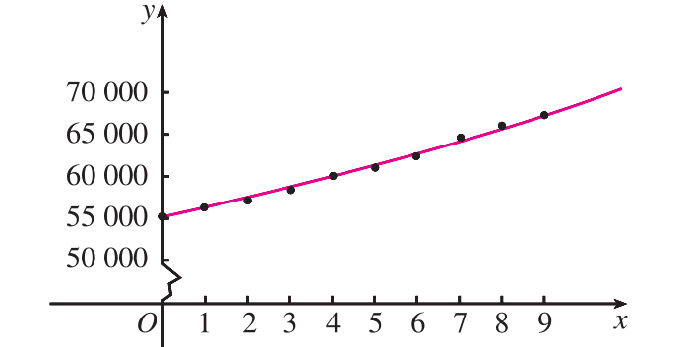
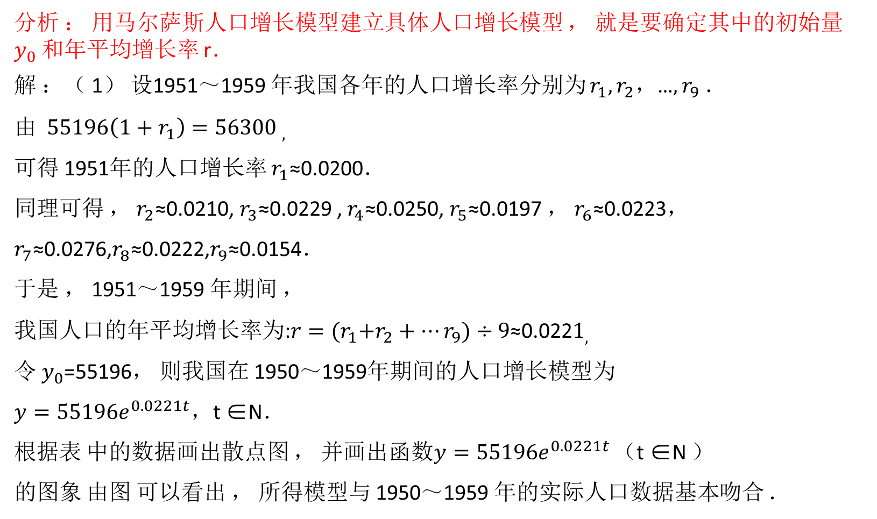
分析 ： 用马尔萨斯人口增长模型建立具体人口增长模型 ， 就是要确定其中的初始量
$$y_{0}$$ 和年平均增长率 r．
解 ：（ 1） 设1951～1959 年我国各年的人口增长率分别为 $$r_{1},r_{2}$$，…$${,r}_{9}$$ ．
由 $${55196\left({1+r}_{1}\right)=56300 }_{,}$$
可得 1951年的人口增长率 $$r_{1}$$≈0.0200．
同理可得 ， $$r_{2}$$≈0.0210, $$r_{3}$$≈0.0229 , $$r_{4}$$≈0.0250, $$r_{5}$$≈0.0197 ， $$r_{6}$$≈0.0223，$$r_{7}$$≈0.0276,$$r_{8}$$≈0.0222,$$r_{9}$$≈0.0154．
于是 ， 1951～1959 年期间 ，
我国人口的年平均增长率为:$${r=(r_{1}+r_{2}+…r_{9})÷9≈0.0221}_{,}$$
令 $$y_{0}$$=55196， 则我国在 1950～1959年期间的人口增长模型为
$${y=55196e}^{0.0221t}$$，t ∈N．
根据表 中的数据画出散点图 ， 并画出函数$${y=55196e}^{0.0221t}$$ （t ∈N ）
的图象 由图 可以看出 ， 所得模型与 1950～1959 年的实际人口数据基本吻合 ．

Slide 8
事实上 ， 我国 1989年的人口数为 11.27亿 ， 直到 2005年才突破13 亿 ． 对由
函数模型所得的结果与实际情况不符 ， 你有何看法 ？
因为人口基数较大 ， 人口增长过快 ， 与我国经济发展水平产生了较大矛盾 ， 所以我国从 ２０ 世纪 ７０ 年代逐步实施了计划生育政策 ． 因此这一阶段的人口增长条件并不符合马尔萨斯人口增长模型的条件 ， 自然就出现了依模型得到的结果
与实际不符的情况 ．
练习：书本P150第1题

Slide 9
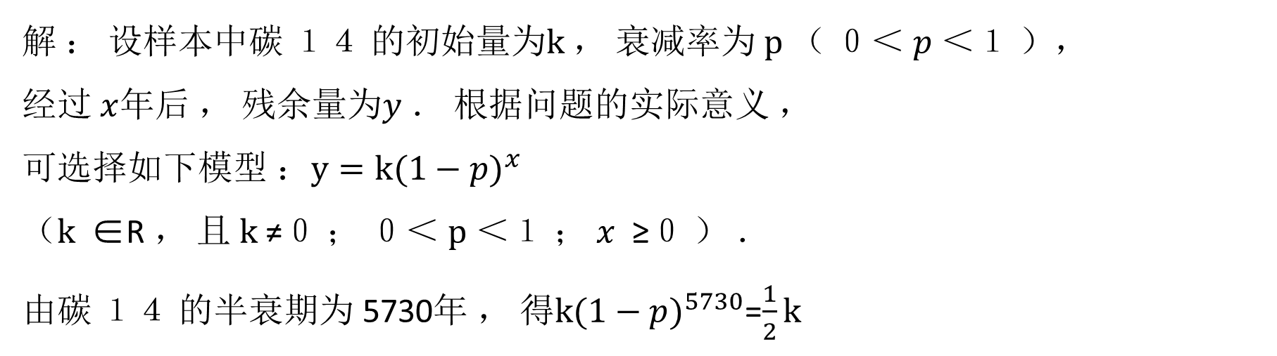

典例解析
例4. 2010年 ,考古学家对良渚古城水利系统中一条水坝的建筑材料上提取的草茎遗存进行碳 14年代学检测 ，检测出碳 14的残留量约为初始量的 55.2％ ， 能否以此推断此水坝大概是什么年代建成的？
分析 ： 因为死亡生物机体内碳 １４ 的初始量按确定的衰减率衰减 ， 属于指数衰减 ， 所以应选择函数$$y=ka^{x}$$（ $$k$$∈R ， 且 $$k$$≠０ ； $$a$$ ＞０ ， 且 $$a$$≠１ ） 建立数学模型 ．
解 ： 设样本中碳 １４ 的初始量为$$k$$ ， 衰减率为 $$p$$（ ０＜ $$p$$ ＜１ ），
经过 $$x$$年后 ， 残余量为$$y$$ ． 根据问题的实际意义 ，
可选择如下模型 ：$$y=k{(1−p)}^{x}$$
（$$k$$ ∈R ， 且 $$k$$ ≠０ ； ０＜ $$p$$ ＜１ ； $$x$$ ≥０ ） ．
由碳 １４ 的半衰期为 5730年 ， 得$$k{(1−p)}^{5730}$$=$$\frac{1}{2}k$$

Slide 10
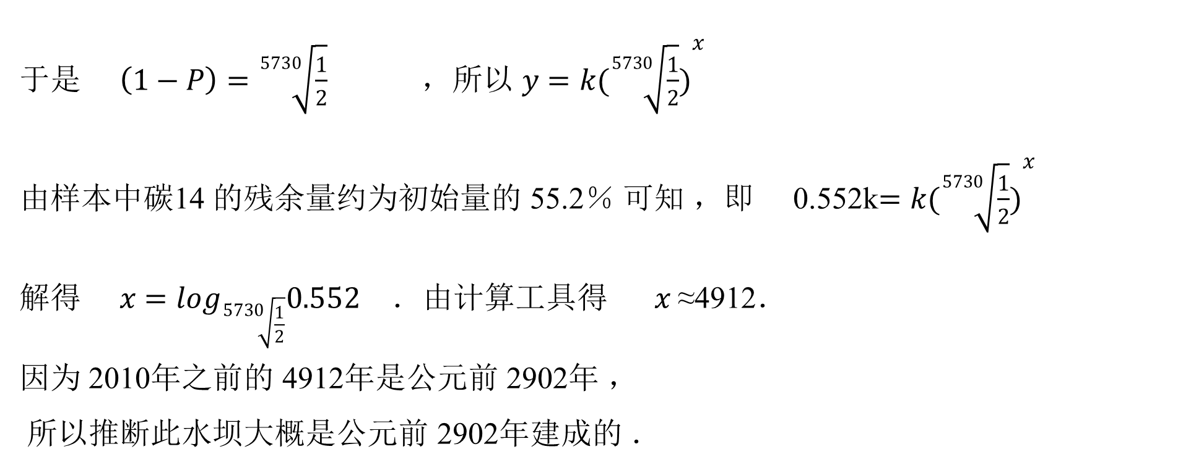
于是 $$\left(1−P\right)=\sqrt[5730]{\frac{1}{2}}$$ ，所以 $$y=k{(\sqrt[5730]{\frac{1}{2}})}^{x}$$
由样本中碳14 的残余量约为初始量的 55.2％ 可知 ，即 0.552k$$=k{(\sqrt[5730]{\frac{1}{2}})}^{x}$$
解得 $$x=\log_{\sqrt[5730]{\frac{1}{2}}}0.552$$ ．由计算工具得 $$x$$≈4912．
因为 2010年之前的 4912年是公元前 2902年 ，
所以推断此水坝大概是公元前 2902年建成的 ．

Slide 11
归纳总结
练习：书本P150第2、3题

Slide 12
典例解析
例5.假设你有一笔资金用于投资，现有三种投资方案供你选择，
这三种方案的回报如下：
方案一：每天回报40元；
方案二：第一天回报10元，以后每天比前一天多回报10元；
方案三：第一天回报0.4元，以后每天的回报比前一天翻一番。
请问，你会选择哪种投资方案？
①问题中涉及哪些数量关系？
投资天数、回报金额
②如何用函数描述这些数量关系？
日 回 报
累计回报

Slide 13
1
2
3
4
5
方案一
40
40
40
40
40
10+10+10
=10×3
10+10+10+10
=10×4
10+10+10+10+10
=10×5
10
10+10
=10×2
方案二
方案三
0.4
0.4×2
0.4×2×2
=0.4×2²
0.4×2×2×2
=0.4×2³
0.4×2×2×2×2
=0.4×2⁴
设第x天的回报是y元，
y=40 (x∈N*)
则方案一可以用函数________________进行描述；
y=10x (x∈N*)
方案二可以用函数__________________描述；
y=0.4×2^{x-1} (x∈N*)
方案三可以用函数______________________描述。

Slide 14
三种方案每天回报表
x/天 | 方案1 |  | 方案2 |  | 方案3
 | y/元 | 增加量/元 | y/元 | 增加量/元 | y/元 | 增加量/元
1 | 40 |  | 10 |  | 0.4
2 | 40 | 0 | 20 | 10 | 0.8 | 0.4
3 | 40 | 0 | 30 | 10 | 1.6 | 0.8
4 | 40 | 0 | 40 | 10 | 3.2 | 1.6
5 | 40 | 0 | 50 | 10 | 6.4 | 3.2
6 | 40 | 0 | 60 | 10 | 12.8 | 6.4
7 | 40 | 0 | 70 | 10 | 25.6 | 12.8
8 | 40 | 0 | 80 | 10 | 51.2 | 25.6
9 | 40 | 0 | 90 | 10 | 102.4 | 51.2
10 | 40 | 0 | 100 | 10 | 204.8 | 102.4
… | … | … | … | … | … | …
30 | 40 | 0 | 300 | 10 | 214748365 | 107374182.4

Slide 15
我们看到，底为2的指数函数模型比线性函数模型增长速度要快得多.从中你对“指数爆炸”的含义有什么新的理解？
y
140
120
100
80
60
40
20
x
o
2
4
6
8
10
12

Slide 16
例5 累计回报表
 | 1 | 2 | 3 | 4 | 5 | 6 | 7 | 8 | 9 | 10 | 11 | … | 30
方案一 | 40 | 80 | 120 | 160 | 200 | 240 | 280 | 320 | 360 | 400 | 440 | … | 1200
方案二 | 10 | 30 | 60 | 100 | 150 | 210 | 280 | 360 | 450 | 550 | 660 | … | 4650
方案三 | 0 | 1 | 2.8 | 6 | 12 | 25 | 50.8 | 102 | 204 | 409 | 819 | … | 429496729.2
投资1~6天，应选择方案一；
投资7天，应选择方案一或方案二；
投资8~10天，应选择方案二；
投资11天（含11天）以上，应选择方案三。

Slide 17
假如某公司每天给你投资1万元，共投资30天。公司要求你给他的回报是：第一天给公司1分钱，第二天给公司2分钱，以后每天给的钱都是前一天的2倍，共30天，你认为这样的交易对你有利吗？
解答如下：公司30天内为你的总投资为:
30万元
你30天内给公司的回报为:
0.01+0.01×2+0.01×2²+…+0.01×2²⁹
=10737418.23
≈1074(万元)
上述例子只是一种假想情况 ， 但从中可以看到 ， 不同的函数增长模型 ， 增长变化存在很大差异
练习：书本P154第1题

Slide 18
典例解析
例6. 某公司为了实现1000万元利润的目标，准备制定一个激励销售人员的奖励方案：在销售利润达到10万元时，按销售利润进行奖励，且奖金y (单位：万元)随销售利润x（单位：万元）的增加而增加，但奖金总数不超过5万元，同时奖金不超过利润的25%。现有三个奖励模型：y=0.25x, y=log₇x+1, y=1.002^{x},
其中哪个模型能符合公司的要求？
①例6涉及了哪几类函数模型？
一次函数，
对数型函数，
指数函数。
②你能用数学语言描述符合公司奖励方案的条件吗?

Slide 19
分析 ： 本例提供了三个不同增长方式的奖励模型 ， 按要求选择其中一个函数作为刻画
奖金总数与销售利润的关系 ． 由于公司总的利润目标为 1000万元 ， 所以销售人员的销售
利润一般不会超过公司总的利润 ． 于是 ， 只需在区间 ［10 ，1000 ］ 上 ， 寻找并验证所选函数是否满足两条要求 ：
第一 ， 奖金总数不超过 ５ 万元 ， 即最大值不大于 ５ ；
第二 ， 奖金不超过利润的 ２５％ ， 即 Y≤0.25X ．不妨先画出函数图象 ，
通过观察函数图象 ， 得到初步的结论 ， 再通过具体计算 ， 确认结果 ．

Slide 20
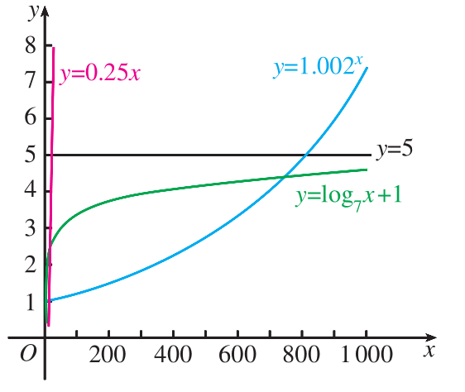
解 ： 借助信息技术画出函数 y ＝５ ， y=0.25x, y=log₇x+1, y=1.002^{x} 的图象． 观察图象发现 ， 在区间 ［ 10， 1000］ 上 ， 模型 y=0.25x, y=1.002^{x}的图象都有一部分在直线 y ＝５ 的上方 ， 只有模型 y=log₇x+1的图象始终在 y＝５ 的下方 ， 这说明只有按模型 y=log₇x+1进行奖励时才符合公司的要求 ．

Slide 21
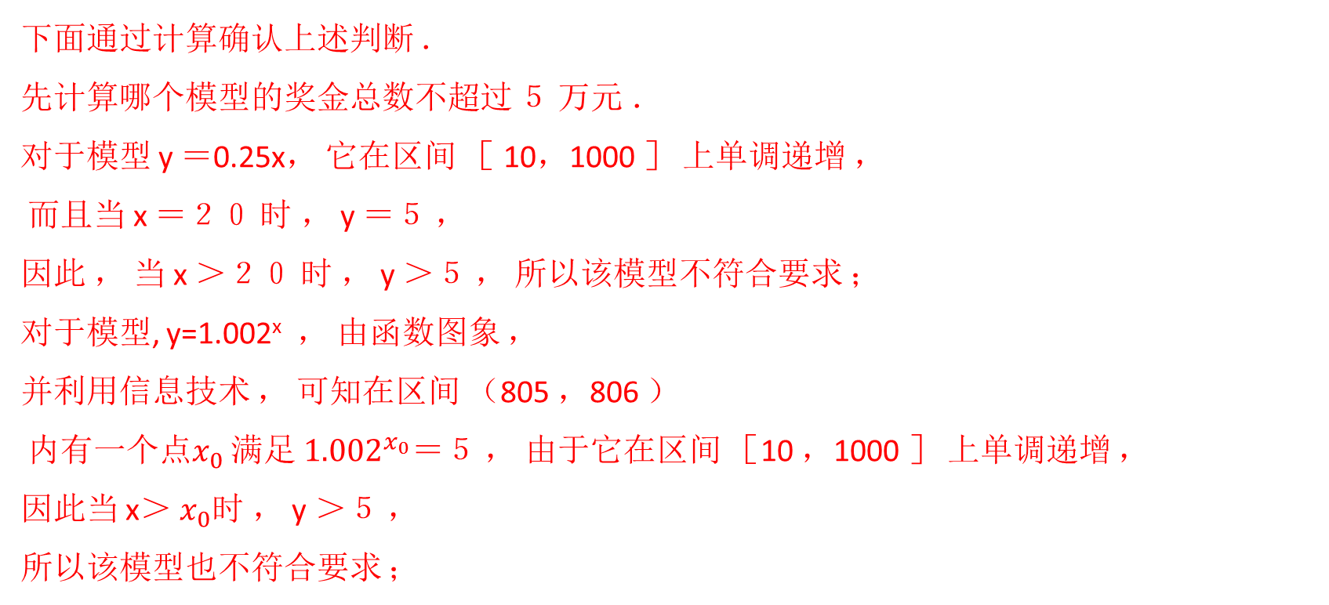
下面通过计算确认上述判断 ．
先计算哪个模型的奖金总数不超过 ５ 万元 ．
对于模型 y ＝0.25x， 它在区间 ［ 10，1000 ］ 上单调递增 ，
而且当 x ＝２０ 时 ， y ＝５ ，
因此 ， 当 x ＞２０ 时 ， y ＞５ ， 所以该模型不符合要求 ；
对于模型, y=1.002^{x} ， 由函数图象 ，
并利用信息技术 ， 可知在区间 （805 ，806 ）
内有一个点$$x_{0}$$ 满足 $${1.002}^{x_{0}}$$＝５ ， 由于它在区间 ［10 ，1000 ］ 上单调递增 ，
因此当 x＞ $$x_{0}$$时 ， y ＞５ ，
所以该模型也不符合要求 ；

Slide 22
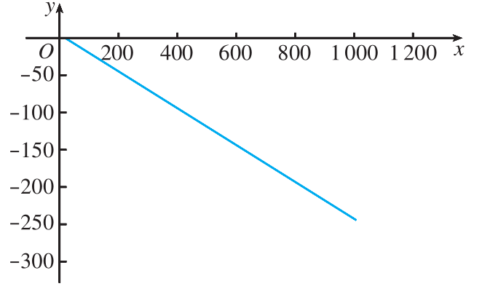
对于模型 y=log₇x+1， 它在区间 ［10 ，1000 ］上单调递增 ， 而且当 x＝1000 时 ，y=log₇1000+1≈4.55＜５ ， 所以它符合奖金总数不超过 ５ 万元的要求 ．
再计算按模型 y=log₇x+1奖励时 ， 奖金是否不超过利润的25％ ，
即当 x ∈［10 ，1000 ］ 时 ， 是否有 y ≤0.25x，
即y=log₇x+1 ≤0.25x成立 ．
令 f(x) ＝ y=log₇x+1-0.25x， x ∈ ［10 ，1000 ］, 利用信息技术画出它的图象

Slide 23
由图象可知函数 f(x)在区间［10 ，1000 ］ 上单调递减 ，
因此f(x)≤ f(10)≈－0.3167＜０ ，
即y=log₇x+1＜0.25x．
所以 ， 当 x ∈ ［10 ，1000 ］时 ，
y ≤0.25x， 说明按模型y=log₇x+1 奖励 ，
奖金不会超过利润的 25％．
综上所述 ， 模型 y=log₇x+1确实能符合公司要求 ．

Slide 24
归纳总结
练习：书本P154第2题

Slide 25
当堂达标

Slide 33
课堂小结
审 题
实际应用问题
分析、联想、抽象、转化
（设）
还原
（答）
数学化
（列）
寻找解题思路
解答数学问题
构建数学模型
（解）

Slide 34
课后作业
课本：P155 第10、11、12、14题
预习:书本P158--159
练习册:P79--81

